Slide 1




Признание Сертификата 12 класса Назарбаев Интеллектуальных школ

Slide 2




Признание NIS-Programme и Сертификата за рубежом
Национальный информационный центр признания свидетельств об образовании Великобритании UK NARIC признал NIS-Programme и Сертификат 12 класса сопоставимым квалификации GCE A-Level.
NIS-Programme и Сертификат выпускника 12 класса Интеллектуальных школ вошли в список централизованной системы подачи заявок на зачисление в высшие учебные заведения Великобритании UCAS (Universities and Colleges Admissions Service)
Совет при Центральном ведомстве по вопросам образования за рубежом Постоянной конференции министров образования и культуры федеральных земель Германии признал Сертификат 12 класса для приема выпускников Интеллектуальных школ в вузы ФРГ на 1 курс, минуя Foundation. Информация квалификации NIS-Programme включена в централизованную систему ANABIN.
Нидерландское агентство по интернационализации в сфере образования Nuffic признала NIS-Programme и Сертификат выпускника 12 класса с квалификацией VWO diploma (NLQF 4+/EQF 4). Квалификация VWO diploma дает возможность прямого поступления на программы бакалавриата исследовательских университетов Нидерландов
Swiss Education Group, крупнейший провайдер высшего образования в сфере гостеприимства и гостиничного менеджмента Швейцарии признал Сертификат выпускника 12 класса Назарбаев Интеллектуальных школ в качестве критерия для поступления на 1 курс по программам бакалавриата ВУЗов SEG Culinary Arts Academy Switzerland, César Ritz Colleges Switzerland, Hotel Institute Montreux, IHTTI School of Hotel Management and Swiss Hotel Management School на основании результатов обучения в Интеллектуальных школах

Slide 3




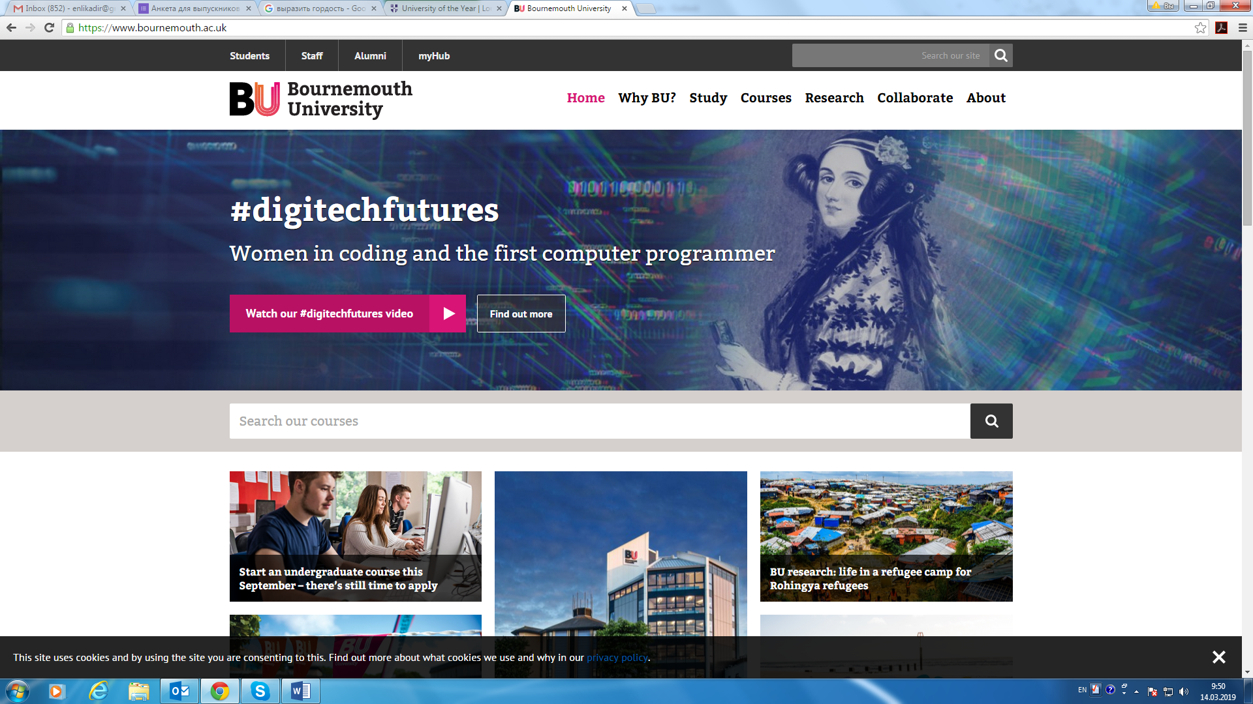




Признание NIS-Programme и Сертификата за рубежом
Кембриджский университет признает Сертификат 12 класса Назарбаев Интеллектуальных школ для поступления на программы бакалавриата университета с 2018 года.
Пусанский национальный университет (Южная Корея) признает Сертификат 12 класса Назарбаев Интеллектуальных школ для поступления на программы бакалавриата университета с 2018 года.
Городской университет Гонконга признает Сертификат 12 класса Назарбаев Интеллектуальных школ для поступления на программы бакалавриата университета с 2019 года.
Гонконгский Политехнический университет признает Сертификат 12 класса Назарбаев Интеллектуальных школ для поступления на программы бакалавриата университета с 2019 года.
Борнмутский Университет (Великобритания) признает Сертификат 12 класса Назарбаев Интеллектуальных школ для поступления на программы бакалавриата университета с 2019 года.
Университет Монаша (Австралия) признает Сертификат 12 класса Назарбаев Интеллектуальных школ для поступления на программы бакалавриата университета с 2019 года.
Университет Йонсей (Республика Корея) признает Сертификат 12 класса Назарбаев Интеллектуальных школ для поступления на программы бакалавриата университета с 2019 года.
Глазго Каледониан Университет (Великобритания) признает Сертификат 12 класса Назарбаев Интеллектуальных школ для поступления на второй курс по программам бакалавриата университета с 2019 года.
Лафборо Университет (Великобритания) признает Сертификат 12 класса Назарбаев Интеллектуальных школ для поступления на первый курс по программам бакалавриата университета с 2019 года.

Slide 4
















Признание NIS-Programme и сертификата 12 класса в РК
Назарбаев Университет принимает выпускников Интеллектуальных школ на программы бакалавриата, минуя программу Foundation в зависимости от результатов экзамена, с 2015 года.
Казахский национальный исследовательский технический университет имени К.И. Сатпаева;
Казахский национальный университет аль-Фараби;
Казахстанско-Британский технический университет;
Международный университет информационных технологий;
Казахстанский институт менеджмента, экономики и прогнозирования (КИМЭП);
Актюбинский региональный государственный университет имени К. Жубанова;
Алматинский университет энергетики и связи;
Алматы Менеджемент Университет (AlmaU);
Павлодарский государственный университет имени Торайгырова;
Университет Нархоз по специальности «Бакалавр бизнес администрирования»;
Таразский государсвенный педагогический университет;
Университет Сулеймана Демиреля
Восточно-Казахстанский университет им. Сарсена Аманжолова
Южно-Казахстанский государственный университет им. Ауэзова
Университет Международного Бизнеса принимают на 3 летние программы баклавриата в зависимости от результатов сертификата 12 класса
Ряд университетов Казахстана засчитывают кредиты по отдельным предметам в зависимости от специальностей

